Slide 1



`

Slide 2
الصف السادس الأساسي
الفصل الدراسي الأول
مجمّع المدارس الفلسطينية.
الايمان بالملائكة

Slide 3

أهداف الدرس
1- المقصود بالملائكة الكرام.
2- الدليل على وجوب الإيمان بالملائكة من القران والسنة.
3- ذِكر أسماء بعض الملائكة.
4- ذِكر بعض صفات الملائكة.
5- وظائف الملائكة.
6- موقف الملائكة من العصاة.

Slide 4

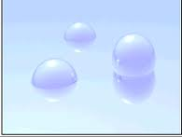
أركان الإيمان هي:
الإيمان بالله
وملائكته
وكتبه
ورسله
واليوم الأخر
والقدر خيره وشره.
نتذكّر
أركان الإيمان

Slide 5
ما المقصود بالملائكة؟
هم مخلوقات نورانية ، لهم قدرات خارقة، لا يوصفون بذكورة او انوثة، لا يعصون الله ما امرهم،
ويفعلون ما يؤمرون.

Slide 6
* الركن الثاني من اركان الإيمان.
* الإيمان بهم واجب.
* انكار وجودهم كفر.
حُكم الايمان بالملائكة

Slide 7

ما الدليل من القران الكريم والسنة الشريفة على وجوب الايمان بالملائكة ؟
قال تعالى:
( آمَنَ الرَّسُولُ بِمَا أُنزِلَ إِلَيْهِ مِن رَّبِّهِ وَالْمُؤْمِنُونَ ۚ كُلٌّ آمَنَ بِاللَّهِ وَمَلَائِكَتِهِ وَكُتُبِهِ وَرُسُلِهِ..) البقرة
من السنة النبوية الشريفة حديث:

Slide 8
* لا يعلم عددهم الا الله تعالى.
* والملائكة اكثر عدداً من البشر.
1- كم عدد الملائكة؟
2- من اكثر البشر ام الملائكة؟

Slide 9
* خُلقوا قبل البشر ولا يعلمون الغيب.
* لا يأكلون ولا يشربون ولا يتزوجون.
* لا يوصفون بذكورة او انوثة.
* لا يعصون الله ما امرهم ومعصومون من الأخطاء
صفات الملائكة

Slide 10
وظائف الملائكة

Slide 11
* حمل عرش الرحمن والاستغفار للمؤمنين، قال تعالى: (وَيَحْمِلُ عَرشَ رَبِّكَ فَوقَهُم يَومَئِذٍ ثَمَانِيَة)
* النزول بالوحي. قال تعالى:(نزل به الروح الأمين)
* تسجيل اعمال العباد، قال تعالى:(وانّ عليكم لحافظين)
* قبض الأرواح بانتهاء الآجال.
* الترحيب بالمؤمنين الفائزين بالجنة.
وظائف الملائكة

Slide 12
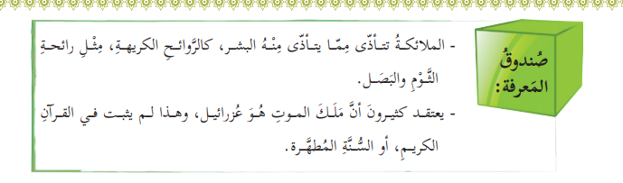
صُندوق المعرفة

Slide 13
*تتبرا الملائكة من العصاة وأصحاب الكبائر والكفار وتلعنهم وتبغضهم.
وتلعن من يسبّ الصحابة.
وتلعن من يشير الى اخيه بحديدة قاصدا اذاه او قتله.
قوله تعالى : إِنَّ الَّذِينَ كَفَرُوا وَمَاتُوا وَهُمْ كُفَّارٌ أُولَئِكَ عَلَيْهِمْ لَعْنَةُ اللَّهِ وَالْمَلائِكَةِ وَالنَّاسِ أَجْمَعِينَ (161)
موقف الملائكة من العصاة

Slide 14
* اشعار المؤمن بعظمة الله تعالى وقدرته.
* ايمان المسلم بأن عليه ملائكة تسجل اعماله يردعه عن ارتكاب المعصية.
* ايمان المسلم ان الملائكة منزهون عن الأخطاء يشجعه على فعل الطاعات والتوبة لله.
آثار الإيمان بالملائكة

Slide 15
التقويم
ص 51

Slide 16

تتبرأ الملائكة من أهل المعاصي الذين يخرجون عن طاعة الله تعالى.
للملائكة حرية الاختيار في تنفيذ أوامر الله تعالى.
الملائكة لا يملكون لأنفسهم ولا لغيرهم نفعا ولا ضرّا.
ملك الموت هو عزرائيل.
الملائكة تلعن من يشتم الصحابة الكرام.
السؤال الأول
√
×
√
×
√

Slide 17
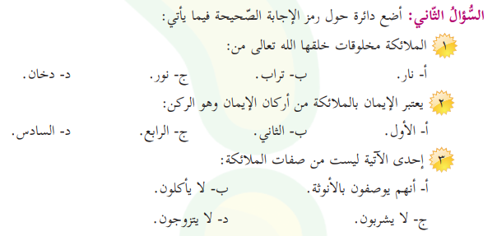
السؤال الثاني
ج
ب
أ

Slide 18

الملائكة:هم مخلوقات نورانية ، لهم قدرات خارقة، لا يوصفون بذكورة او انوثة، لا يعصون الله ما امرهم،
ويفعلون ما يؤمرون.
السؤال الثالث

Slide 19

قال تعالى:
( آمَنَ الرَّسُولُ بِمَا أُنزِلَ إِلَيْهِ مِن رَّبِّهِ وَالْمُؤْمِنُونَ ۚ كُلٌّ آمَنَ بِاللَّهِ وَمَلَائِكَتِهِ وَكُتُبِهِ وَرُسُلِهِ..) البقرة
من السنة النبوية الشريفة

Slide 20

حمل عرش الرحمن .
الاستغفار للمؤمنين.
* تسجيل اعمال العباد
السؤال الخامس

Slide 21
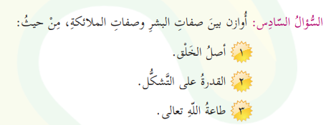

الملائكة
البشر
خلقوا قبل البشر
خلقوا بعد الملائكة
أصل الخلق
1
لهم القدرة على التشكل
لا يستطيعون التشكل
القدرة على التشكل
2
لا يعصون الله ما امرهم
معرّضون للخطأ
طاعة الله تعالى
3

Slide 22

* الشعور بعظمة الله تعالى وقدرته.
* الرجوع عن فعل المعصية.
* يشجعه على فعل الطاعات.
السؤال السابع

Slide 23
انتهى بحمد الله تعالى
بورك بكم

